Slide 1
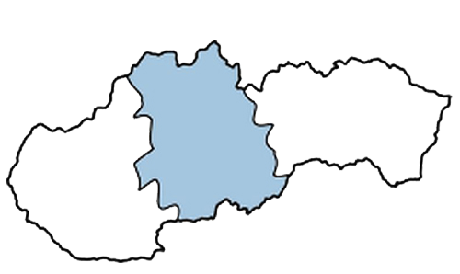
Technické pamiatky na strednom Slovensku
Tímea Futáková, III.C

Slide 2
Obsah
Turčekovský vodovod
Podzemná elektráreň v Kremnici
Tajchy v okolí Banskej Štiavice
Počúvadlianske jazero
Veľká a Malá Richňava
Veľká a Malá Vodárenská
4. Zdroje

Slide 3
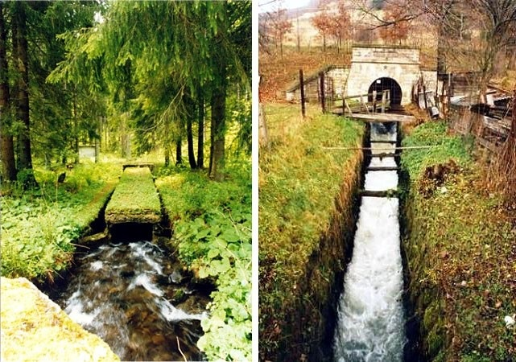
Turčekovský vodovod
Nachádza sa v Kremnických vrchoch
Vybudovaný bol v 14. – 15. stročí
Vodu odoberá z prítokov rieky Turiec a ústi do Hrona
Celá trasa až po Hron má dĺžku 34 405 metrov
Slúžil na pohon banských strojov v okolí Kremnice
Neskôr slúžil aj pre napájanie parných lokomotív na trati Zvolen – Vrútky
Dnes slúži na privádzanie vody na pohon vodných elektrární

Slide 4
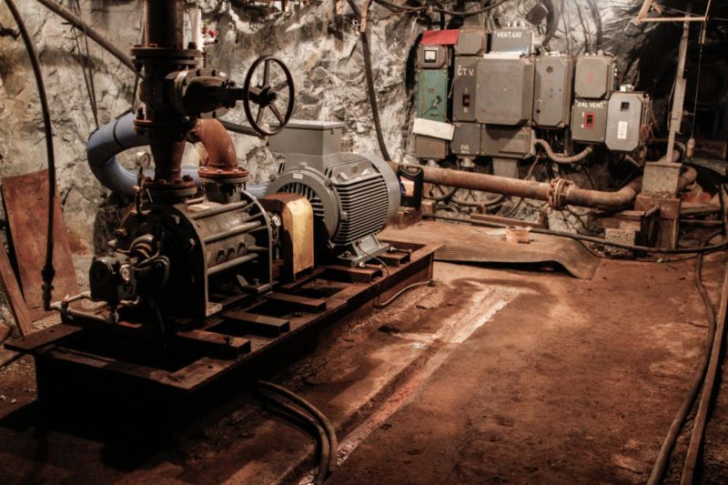
Podzemná elektráreň v Kremnici
Patrí medzi najstaršie elektrárne na svete
Je postavená v banskej šachte číslo IV v hĺbke 240 metrov
Do prevádzky bola spustená v máji 1922 a vznikla v nadväznosti na Turčekovský vodovod
Elektráreň funguje nepretržite 24 hodín denne
V strojovni elektrárne sa nachádzajú 3 Peltonové turbíny, každá s výkonom 575 kW
V podzemí je okrem vodnej elektrárne aj čerpacia stanica termálnej vody – využíva sa len v lete na miestnom kúpalisku, inak odteká dedičnou štôlňou do Hrona

Slide 5
Tajchy v okolí Banskej Štiavnice
Sú to umelo vytvorené vodné nádrže v Štiavnických vrchoch
Boli vybudované na banícke účely – na pohon banských strojov (na odčerpanie spodnej vody alebo na úpravu vyťaženej rudy)
Tajchy sú navzájom prepojené aby sa voda mohla dostať tam, kde je potrebná
V tajchoch sa zadržiava len zrážková voda, ktorá sem steká po umelo vytvorených zberných kanáloch z okolitých kopcov
Na hrádzi každého tajchu stojí malý domček, z ktorého sa ovládala zátka, ktorú mal každý tajch
Bolo vytvorených okolo 60 takýchto nádrží v oblasti Štiavnických vrchov , dodnes sa zachovalo okolo 20 z nich a slúžia na rekreáciu
O vznik tohto banského vodohospodárskeho systému sa pričinili Matej Kornel Hell, Jozef Karol Hell a Samuel Mikovíni

Slide 6
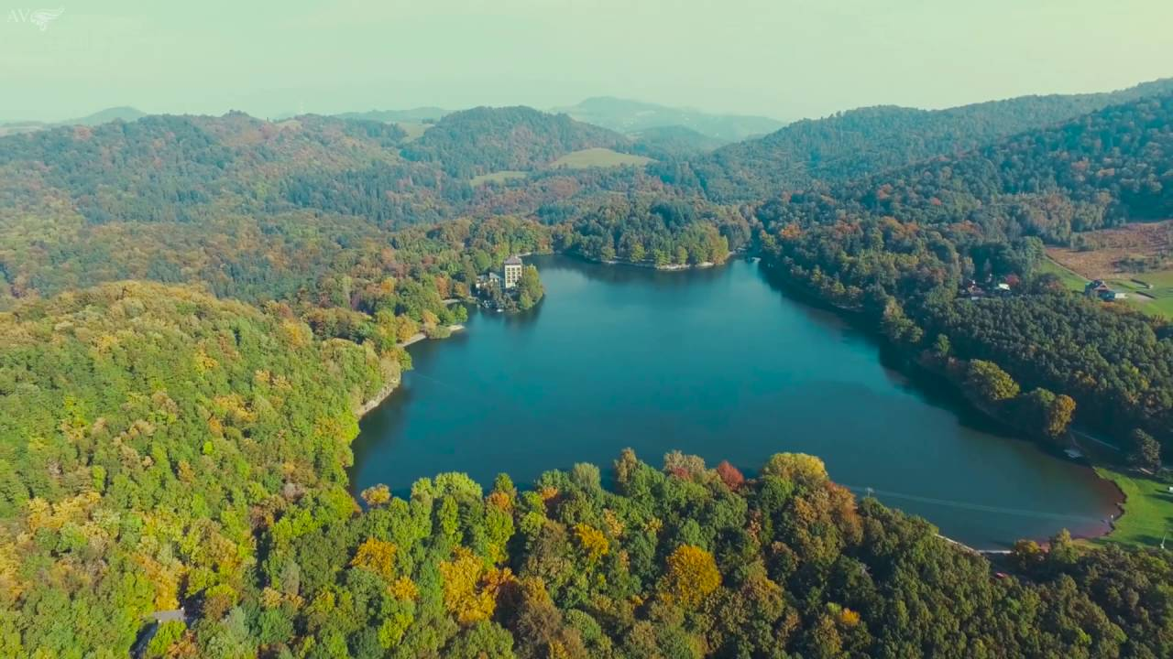
Počúvadlianske jazero
Najväčší a najnavštevovanejší tajch zo všetkých
Nachádza sa pri obci Počúvadlo
Tajch vznikol v 18. stor. na návrh Jozefa Karola Hella
Jeho najvyššia hrádza bola až do 19. stor. najvyššou v Európe
Dnes slúži hlavne na rekreáciu v letných mesiacoch (je východiskom na najvyšší vrch Štiavnických vrchov – Sitno)

Slide 7
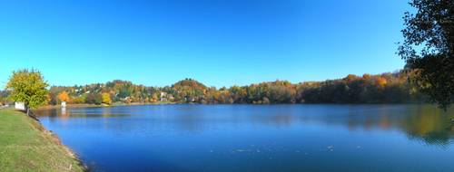
Veľká a Malá Richňava
Pôvodne bola postavená len jedna nádrž, ktorá vznikla v 18. stor. podľa návrhu S. Mikovíniho
Nádrž bola rozdelená z dôvodu presakovania vody
Obidve nádrža sú prepojené vodou štôlňou
Veľká Richňava sa využíva hlavne v lete na rekreáciu

Slide 8
Veľká a Malá Vodárenská
Sú to najstaršie tajchy v Štiavnických vrchoch
Nachádzajú sa priamo nad Námestím Svätej Trojice v Baskej Štiavnci
Tajchy najskôr slúžili na banícke účely ale neskôr sa využívali len ako zdroj pitnej vody
Tajchy sú výnimočné tyrkysovým sfarbením vody

Slide 9
Zdroje
https://www.google.sk/search?q=podzemn%C3%A1+elektr%C3%A1re%C5%88+kremnica&source=lnms&tbm=isch&sa=X&ved=0ahUKEwip6eyMpdvbAhVKuxQKHQgdCVwQ_AUICigB&biw=1301&bih=641#imgrc=8eWo9m4AXJpqiM:&spf=1529260091860
https://myziar.sme.sk/c/6195259/do-elektrarne-spusta-chlapov-kolos-s-drevenym-ozubenim.html
https://www.google.sk/search?q=podzemn%C3%A1+elektr%C3%A1re%C5%88+kremnica&source=lnms&tbm=isch&sa=X&ved=0ahUKEwip6eyMpdvbAhVKuxQKHQgdCVwQ_AUICigB&biw=1301&bih=641#imgrc=XoMcIkm8ZtNszM:&spf=1529260091868
http://www.cbs.sk/novinky/451-jedinecne-banskostiavnicke-tajchy.html
https://www.google.sk/search?q=po%C4%8D%C3%BAvadlo&source=lnms&tbm=isch&sa=X&ved=0ahUKEwi6mMWCrtrbAhUwyqYKHYwABB8Q_AUICygC&biw=1301&bih=641#imgdii=6ESjORYANARoeM:&imgrc=EtA1fmp6rODgNM:&spf=1529227208977
https://www.google.sk/search?q=ve%C4%BEk%C3%A1+a+mal%C3%A1+rich%C5%88ava&source=lnms&tbm=isch&sa=X&ved=0ahUKEwjAtZaFy9rbAhUEMJoKHZ7-DLMQ_AUICigB&biw=1301&bih=641#imgdii=CkeTwDeMHOWz7M:&imgrc=cHbt4pokkj-UjM:&spf=1529234673828
https://www.google.sk/search?q=ve%C4%BEka+a+mala+vodarenska&source=lnms&tbm=isch&sa=X&ved=0ahUKEwjL7uW11drbAhXra5oKHcgaDV8Q_AUICigB&biw=1301&bih=641#imgrc=e2CmeYJi1cqLsM:&spf=1529237460767
https://www.google.sk/search?q=stredn%C3%A9+slovensko&source=lnms&tbm=isch&sa=X&ved=0ahUKEwj6p8z6ht3bAhUN6KQKHVEYBkIQ_AUICigB&biw=1301&bih=641#imgrc=RSgEGenGD--mGM:&spf=1529319479344

Slide 10
Ďakujem za pozornosť

